Slide 1


ỦY BAN NHÂN DÂN QUẬN LONG BIÊN
TRƯỜNG TIỂU HỌC ĐÔ THỊ VIỆT HƯNG
BÀI GIẢNG ĐIỆN TỬ
KHỐI 3
MÔN: TOÁN

Slide 2

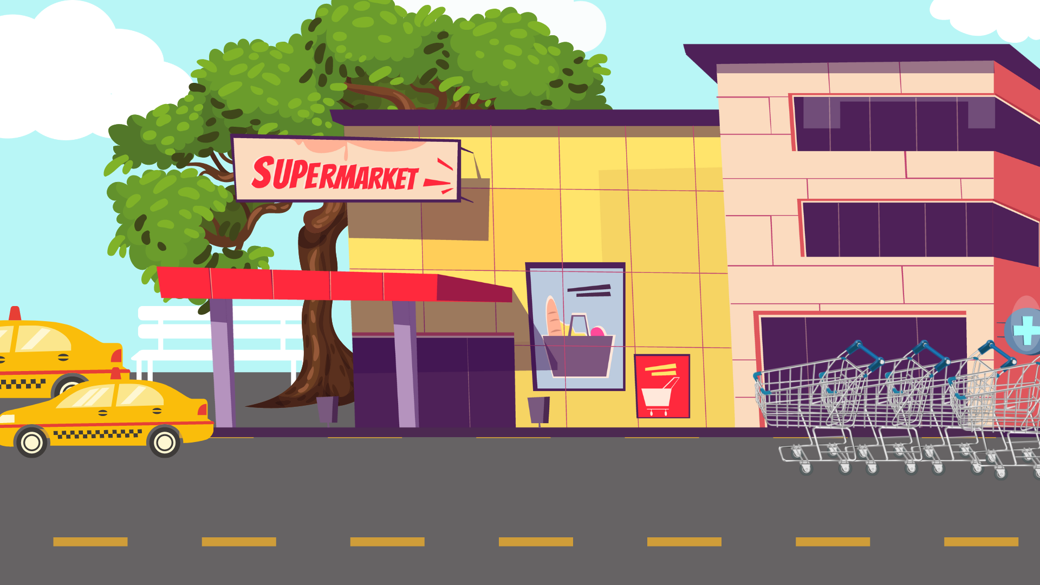




Tiết 1

Slide 3
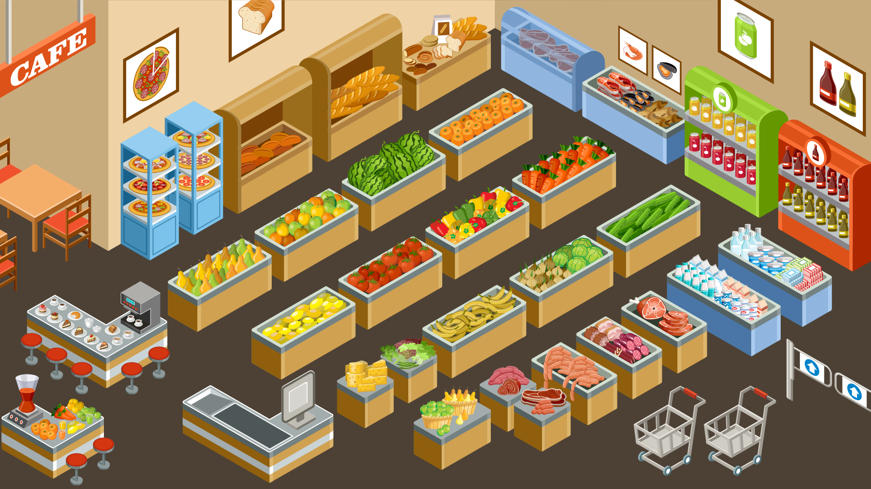
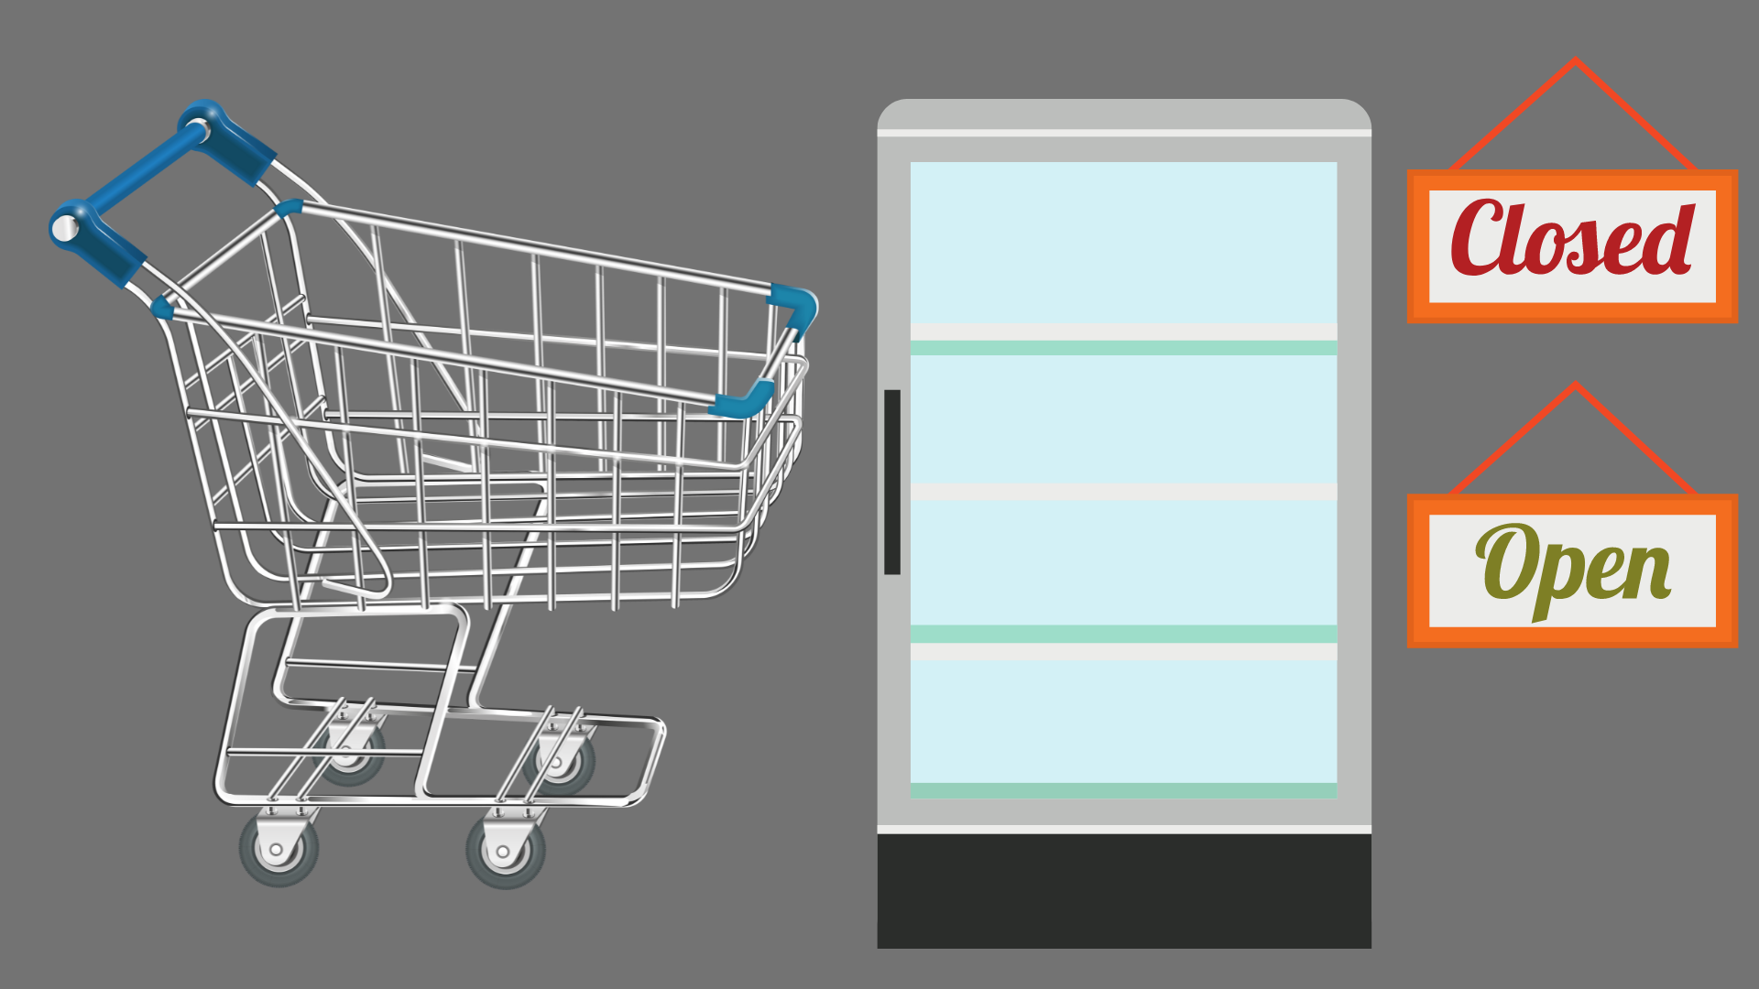


Slide 4
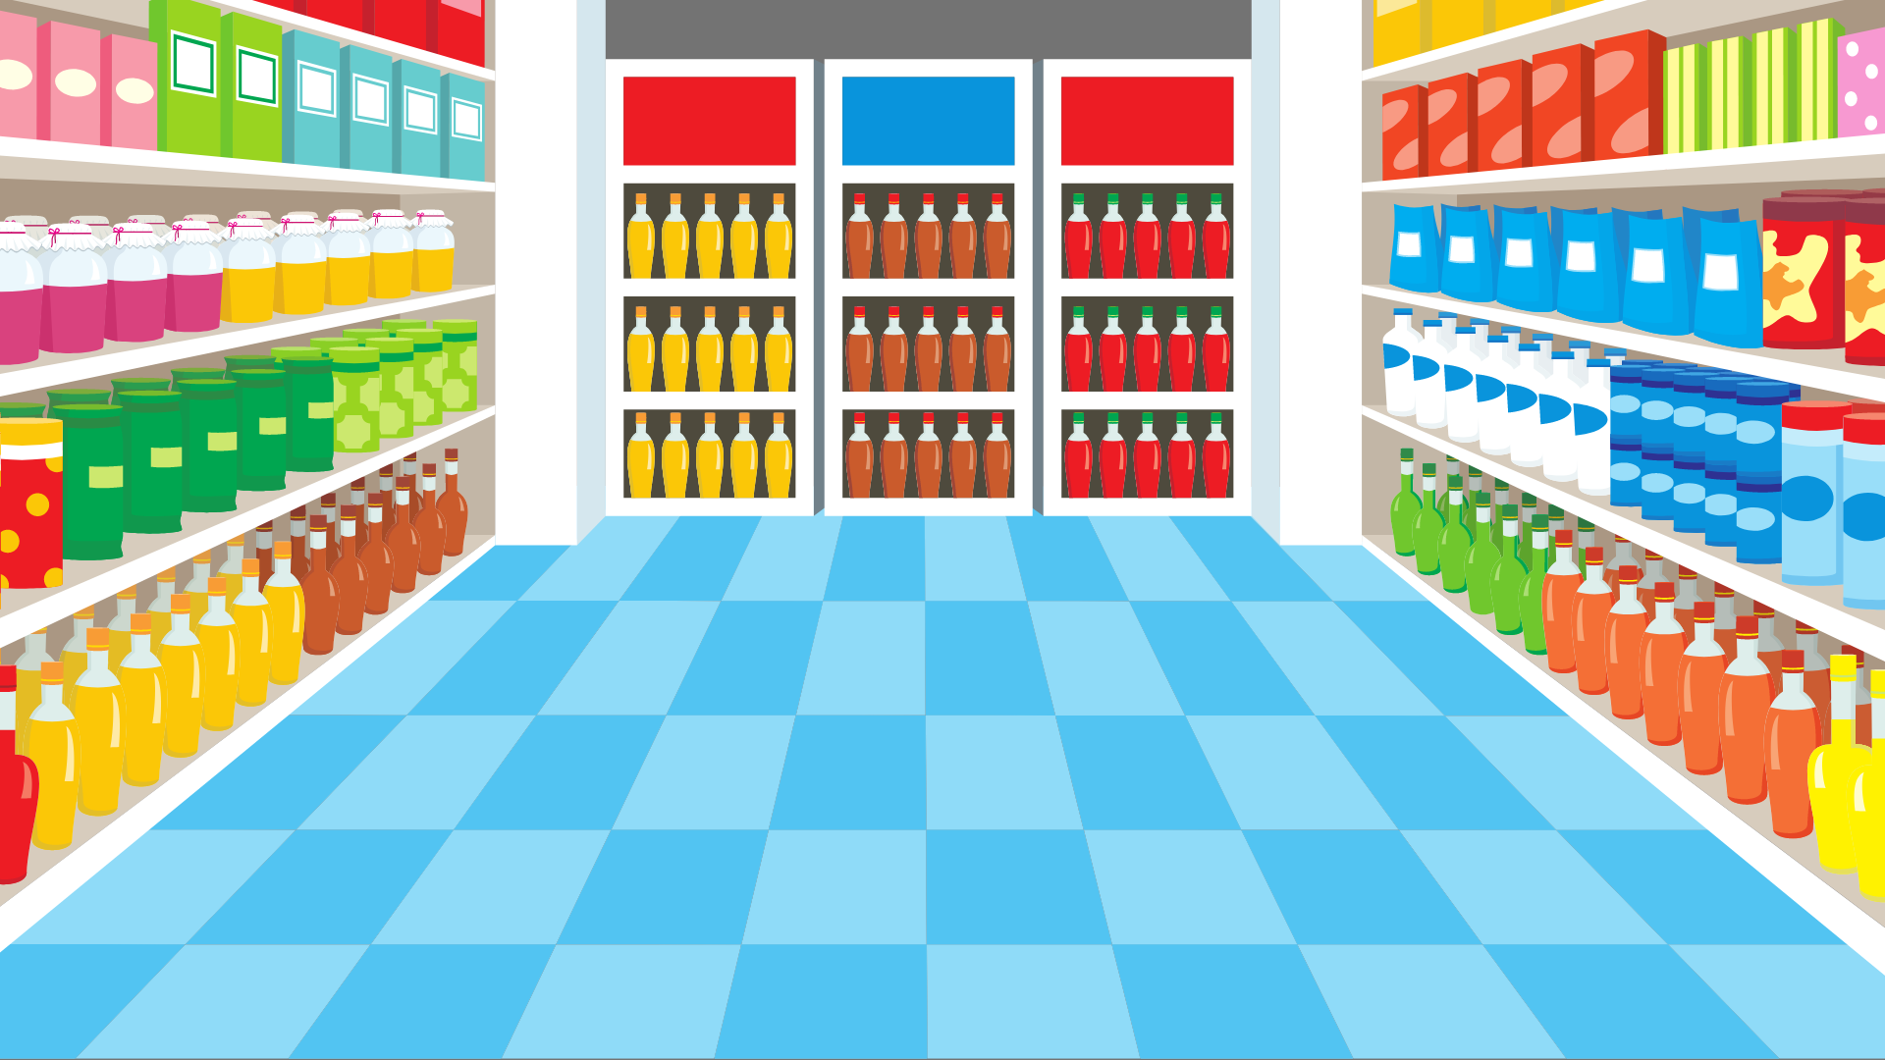


1. Trong Toán học muốn tìm số hạng chưa biết ta làm thế nào?
Trong Toán học muốn tìm số hạng chưa biết ta lấy tổng trừ đi số hạng đã biết.

Slide 5
2. Trong Toán học muốn tìm số trừ ta làm thế nào?
Trong Toán học muốn tìm số trừ ta lấy số bị trừ trừ đi hiệu.

Slide 6
3. Trong Toán học muốn tìm số trừ ta làm thế nào?
Trong toán học muốn tìm Số bị trừ ta lấy hiệu cộng với Số trừ.

Slide 7

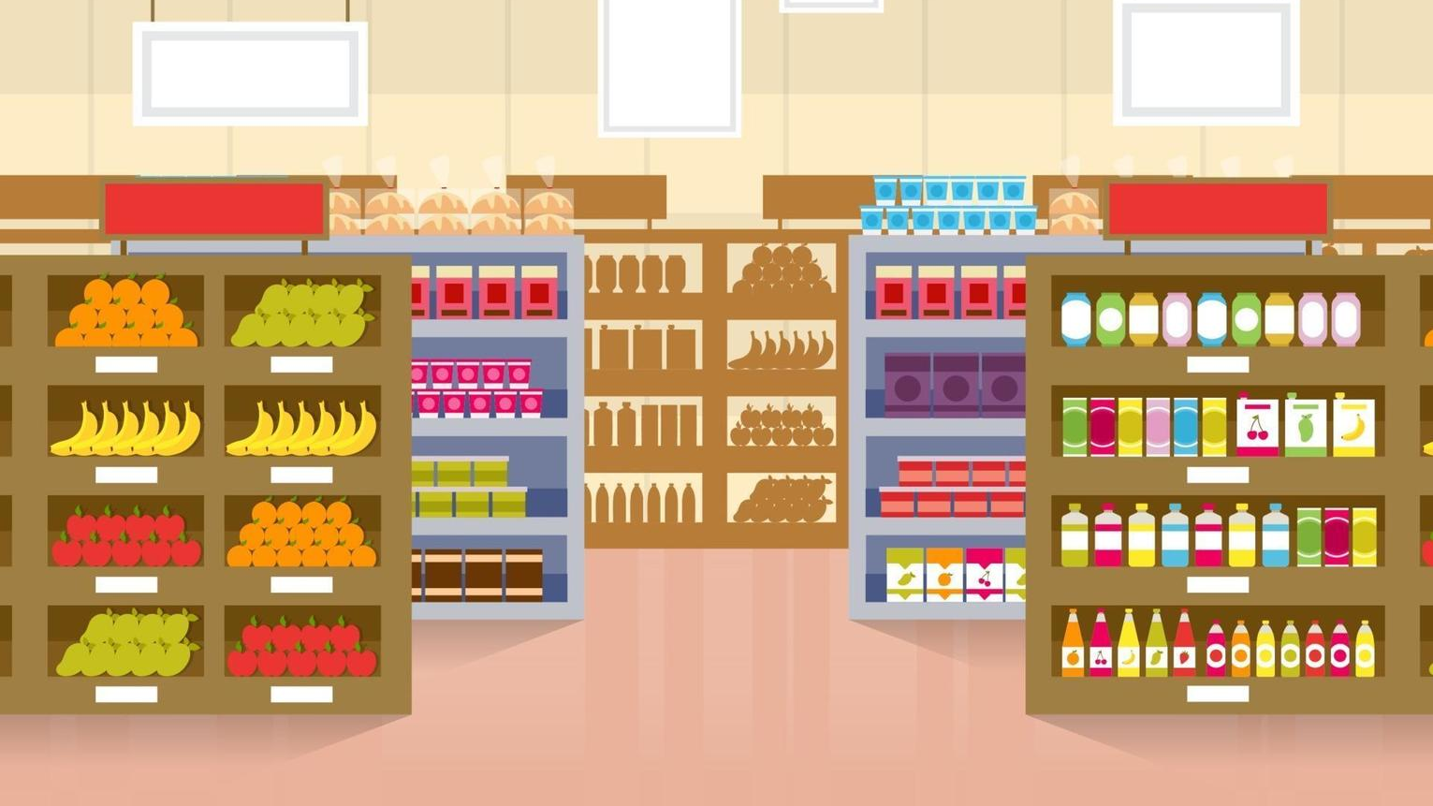

Slide 8
Hôm nay, mình sẽ đi siêu thị giúp mẹ! Các bạn hãy giúp mình hoàn thành các bài tập sau để có thể mua đủ nguyên liệu mẹ cần nhé!

Slide 9
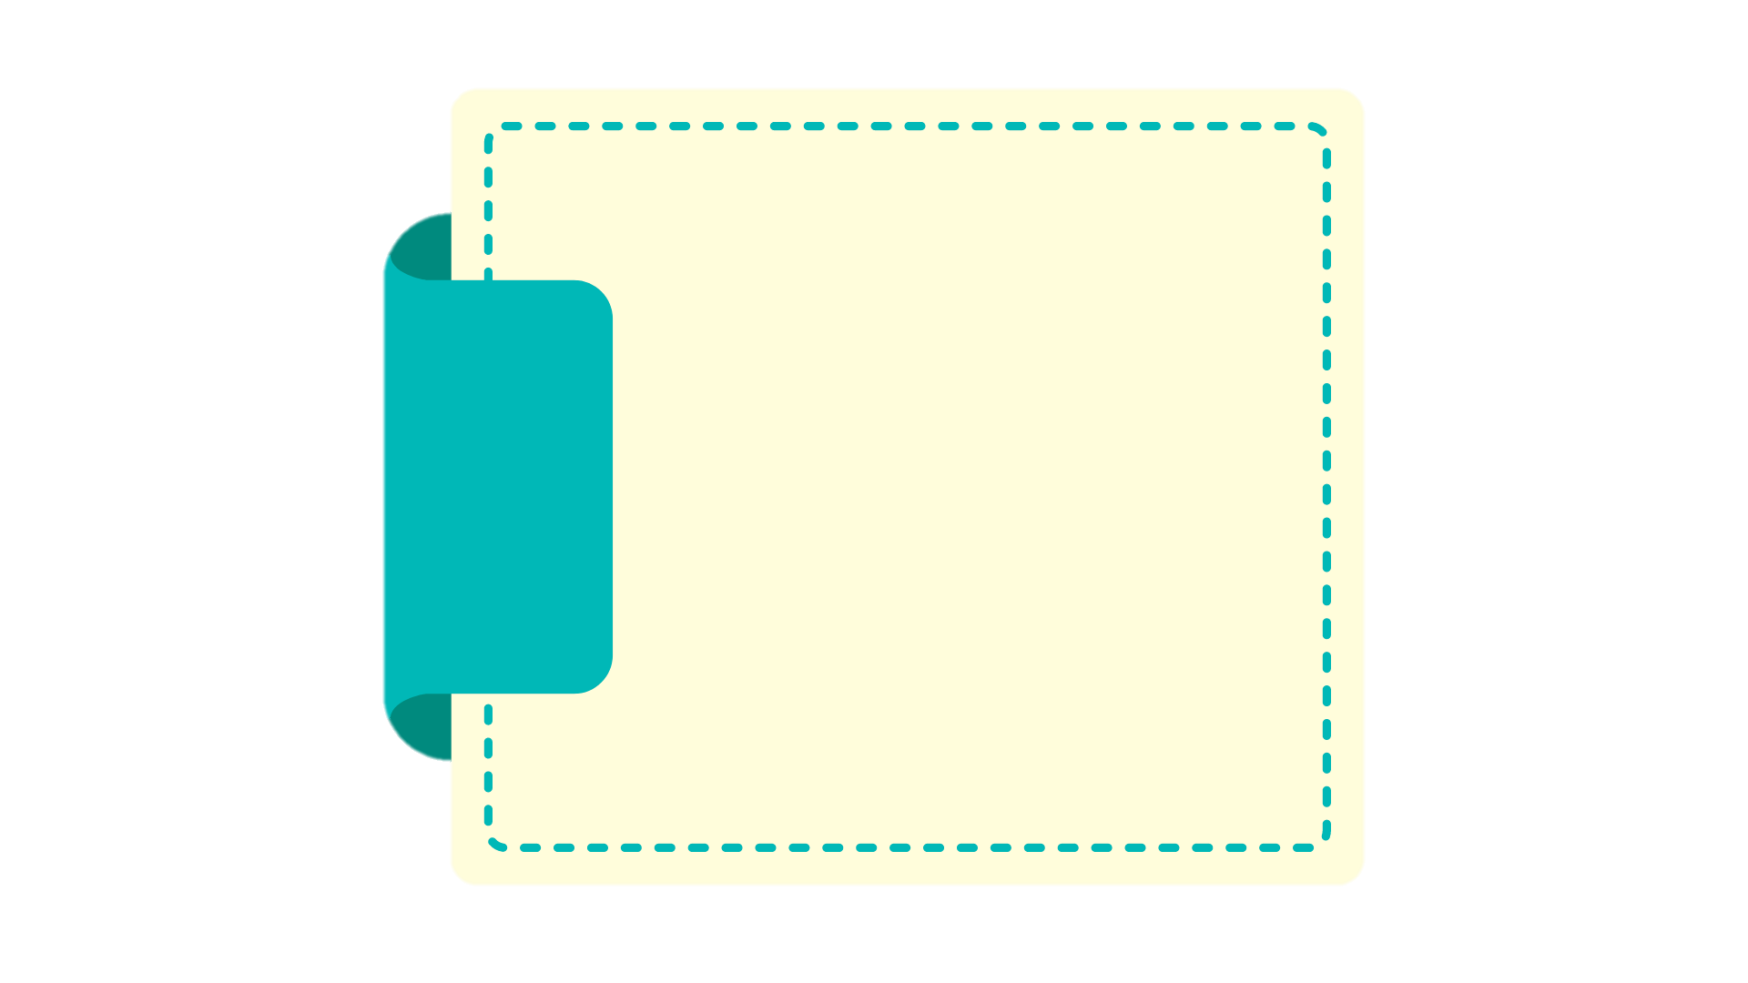



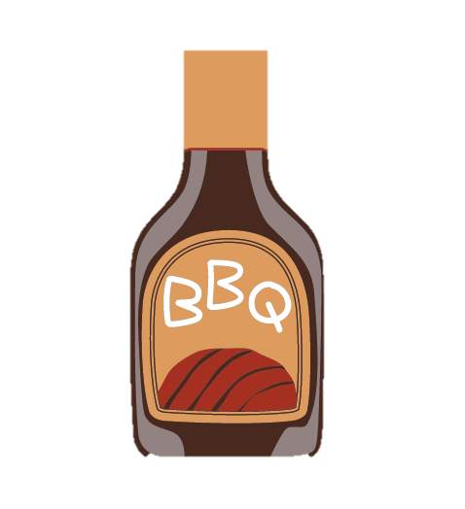



Nguyên liệu mẹ cần :
Nguyên liệu mẹ cần :

Slide 10
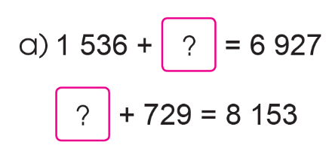
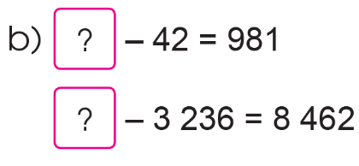
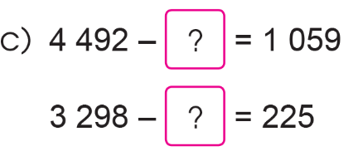
1
Tìm thành phần chưa biết trong các phép tính

Slide 11
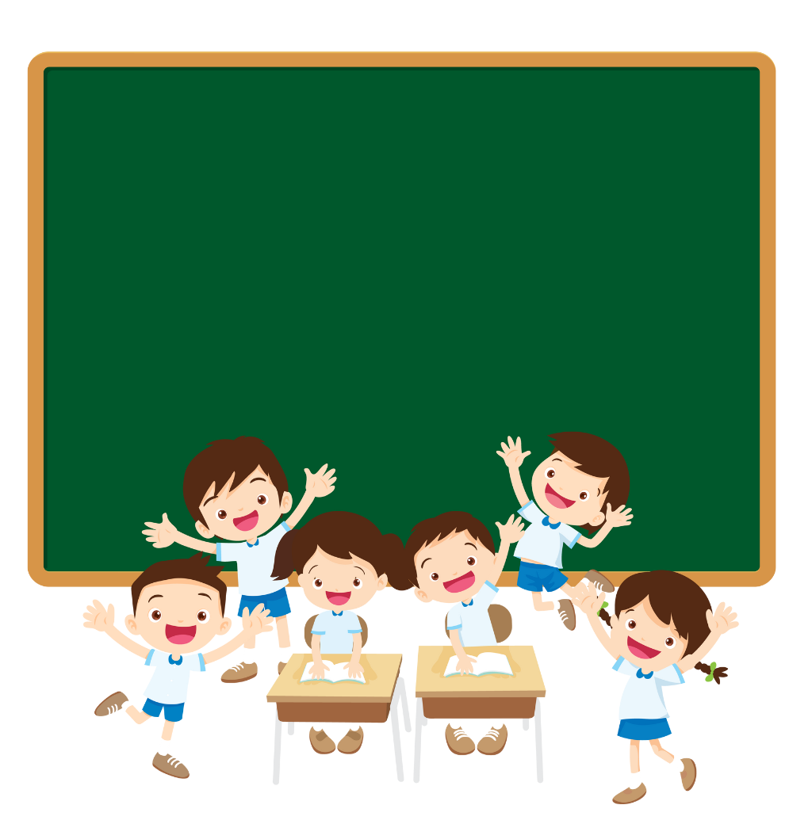
- Học sinh các tổ thay phiên gắn thẻ đáp án phù hợp trên bảng phấn.

Slide 12
TRÒ CHƠI BẮT ĐẦU
TRÒ CHƠI BẮT ĐẦU

Slide 13

5 391
7 424

Slide 14
3 433
3 073

Slide 15
1 023
11 698

Slide 16
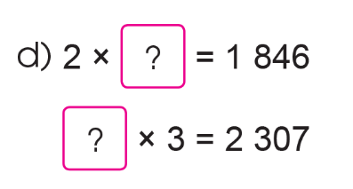
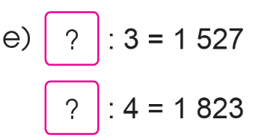
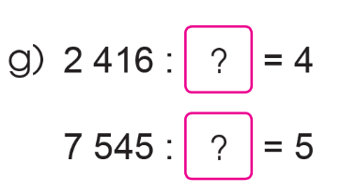

Slide 17
923
769

Slide 18
4 581
7 292

Slide 19
604
1 509

Slide 20

Nguyên liệu mẹ cần :
Nguyên liệu mẹ cần :
Ăn nhiều rau rất tốt cho sức khỏe! Chúng ta đã có nguyên liệu đầu tiên rồi!

Slide 21
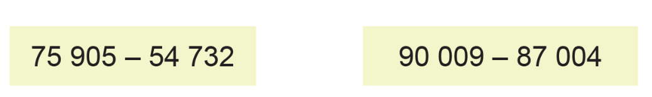
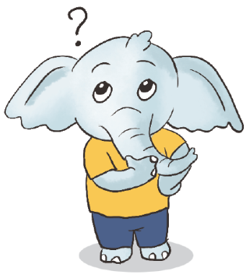

2
Tính kết quả của các phép trừ sau rồi dùng phép cộng để thử lại:

Slide 22
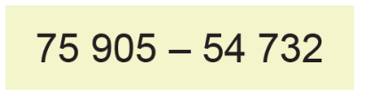
Thử lại:
75 905
21 173
-
+
54 732
54 732
7
9
5
2
1
3
5
0
1
7

Slide 23
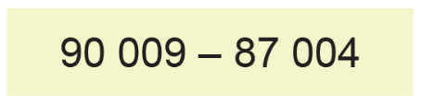
Thử lại:
90 009
3 005
-
+
87 004
87 004
9
0
9
0
5
0
0
3
0

Slide 24
Nguyên liệu mẹ cần :
Nguyên liệu mẹ cần :
Các bạn giỏi thật ! Chúng ta đã có được hai nguyên liệu rồi! Hãy cùng nhau tìm nguyên liệu thứ ba nhé !

Slide 25
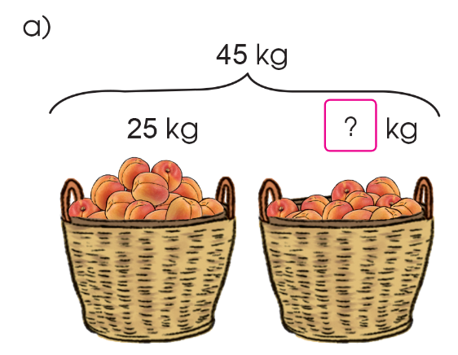
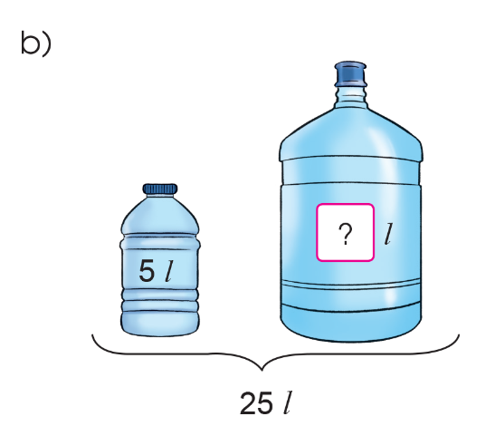
3
Số?
20
20

Slide 26
Cảm ơn các bạn đã giúp mình tìm được 3 trong 6 nguyên liệu cần mua! Bây giờ, siêu thị cần thời gian để chất thêm hàng hóa vì thế với 3 nguyên liệu còn lại chúng ta sẽ cùng tìm vào tiết học sau nhé!
Nguyên liệu mẹ cần :
Nguyên liệu mẹ cần :

Slide 27
